Slide 1
자본시장론 모의투자보고

Slide 2
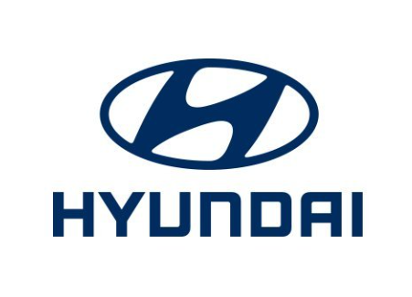
현대자동차 기업소개
회사명 | 현대자동차㈜
설립일 | 1967년 12월 29일
상장일 | 1974년 6월 28일
대표이사 | 정의선, 이원희, 하언태
대표업종 | 자동차 제조업
자본금 | 1,488,993
결산기 | 12월
자산총계 | 194,512,220

Slide 3
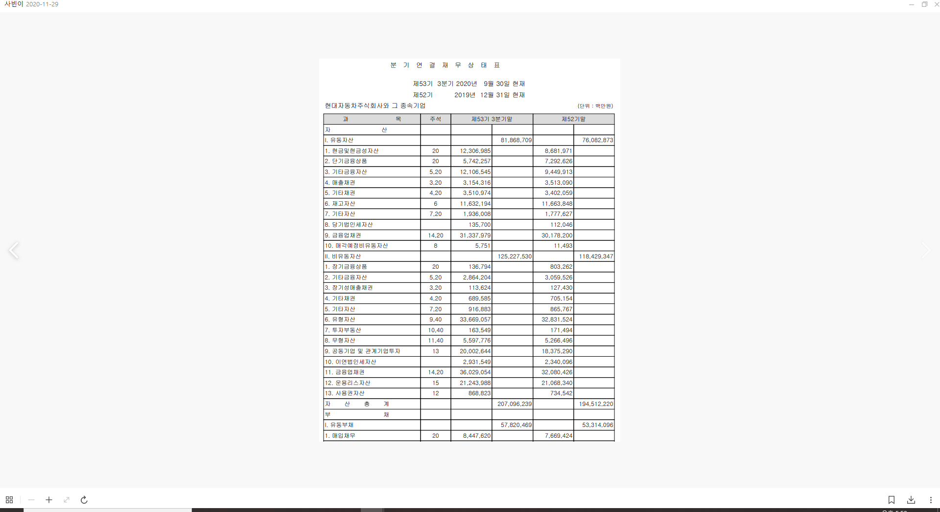
현대자동차 재무분석
● 제무제표 분석
: 재무상태표, 손익계산서, 이익잉여금처분계산서, 현금흐름표 등의 객관화된 회계보고서를 바탕으로 기업의 안정성, 수익성, 성장성 등을 분석하는 것
① 안정성 : 기업의 재무적 안정성을 분석
② 수익성 : 기업이 가진 자본으로 얼만큼의 이익을 내는지를 분석
③ 성장성 : 앞으로의 꾸준한 발전 가능성을 분석

Slide 4
현대자동차 재무분석
● 안정성 분석
1-1. 단기채무지급능력 평가 (유동성 분석)
(1) 유동비율
유동자산
76,082,873
=
-->
2019년 (52기 기말) :
X 100
유동부채
53,314,096
=
142.70%
81,868,709
2020년 (53기 3분기말) :
X 100
57,820,469
=
141.59%
※ 유동비율이 100% 이상이 되어야 유동성이 확보되었다고 볼 수 있다.
당기의 유동비율이 전기에 비해 1.11% 감소했지만 유동성이 확보되었다.

Slide 5
현대자동차 재무분석
● 안정성 분석
1-1. 단기채무지급능력 평가 (유동성 분석)
(2) 당좌비율
당좌자산
유동자산-재고자산-기타유동자산
=
=
유동부채
유동부채
-->
76,082,873-11,663,848-1,777,627
X 100
2019년 (기말) :
53,514,096
=
117.49%
81,868,709-11,632,194-1,936,008
X 100
2020년 (3분기말) :
57,820,469
=
118.12%
※ 유동비율이 높은 것에 비해 당좌비율이 낮게 나타나면 재고자산의 현금화에 대한 상황을 잘 감안해야 한다.

Slide 6
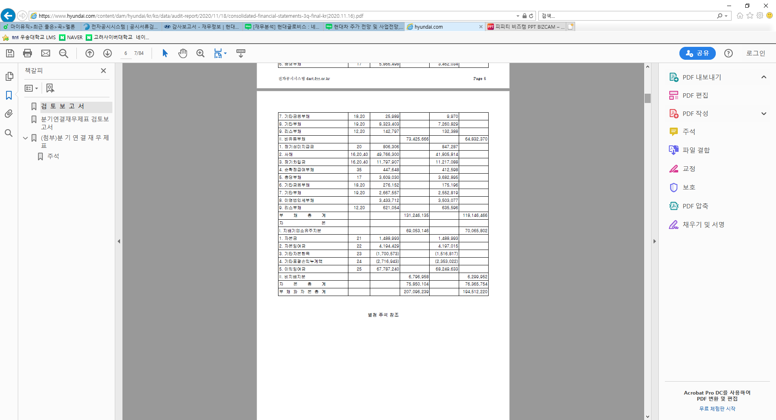
현대자동차 재무분석
● 안정성 분석
1-1. 단기채무지급능력 평가 (유동성 분석)
(3) 순운전자본구성비율
순운전자본
유동자산-유동부채
-->
>= 0
=
=
유동자산으로 상환 가능
총자본
총자본
-->
<= 0
유동자산으로 상환 불가
-->
76,082,873-53,314,096
2019년 (기말) :
X 100
76,365,754
=
29.81%
81,868,709-57,820,469
2020년 (3분기말) :
X 100
57,820,469
=
31.70%
※ 2019년 기말과 2020년 3분기말 모두 양의 값을 가지고 비율이 증가하므로 유동부채 상환 불가능으로 기업의 파산이나 부실을 걱정할 필요가 없다.

Slide 7
현대자동차 재무분석
● 수익성 분석
(1) 총자산순이익률
총자산순이익률 (ROA) =
당기순이익
-->
자산 1원당 창출된 순이익의 크기
총자산
2,413,580
-->
=
2019년 (기말) :
X 100
1.29%
180,655,752+191669,882 / 2
총자산영업이익률 =
741,151
=
0.36%
2020년 (3분기말) :
X 100
194,512,220+207,096,239 / 2
영업이익
-->
생산,판매,관리 등 핵심영업활동에 대한 효율성
총자산
2,441,116
-->
=
2019년 (기말) :
X 100
1.31%
180,655,752+191,669,882 / 2
1,140,274
=
0.56%
2020년 (3분기말) :
X 100
194,512,220+207,096,239 / 2

Slide 8
현대자동차 재무분석
● 수익성 분석
(2) 자기자본순이익률
자기자본순이익률 =
당기순이익
자기자본
당기순이익
x
총자산
자기자본 1원당 순이익의 크기
-->
총자산
자기자본
x
194,512,220
-->
2019년 (기말) :
1.29%
=
3.28%
76,365,754
x
207,096,239
2020년 (3분기말) :
0.36%
=
0.98%
75,850,104

Slide 9
현대자동차 재무분석
● 수익성 분석
(3) 매출액순이익률
매출액순이익률(ROS) =
당기순이익
매출액 1원당 얼마의 순이익을 남길 수 있는지를 나타내므로 기업경영활동의 전체적인 효율성과 원가통제의 효율성을
알 수 있다.
-->
매출액
2,413,580
-->
2019년 (기말) :
x
100
=
3.09%
77,922,285
741,151
x
=
2020년 (3분기말) :
100
0.99%
74,754,251

Slide 10
현대자동차 재무분석
● 성장성 분석
(1) 매출액증가율
매출액증가율 =
당기매출액-전기매출액
시장점유율, 신장세
-->
전기매출액
77,922,285-71,582,098
x
=
8.85%
-->
2019년 (3분기말) :
100
71,582,098
74,754,251-77,922,285
x
=
-4.06%
2020년 (3분기말) :
100
77,922,285
※ 매출액이 크게 감소함.

Slide 11
현대자동차 재무분석
● 성장성 분석
(2) 총자산증가율
총자산증가율 =
기말총자산-기초총자산
기업외형의 성장 규모
-->
기초총자산
191,669,882-180,655,752
x
=
6.09%
-->
2019년 (기말) :
100
180,655,752
207,096,239-194,512,220
x
=
6.46%
2020년 (3분기말) :
100
194,512,220

Slide 12
현대자동차 재무분석
● 성장성 분석
(3) 순이익증가율
순이익증가율 =
당기순이익-전기순이익
실질적인 성장을 측정하는 지표
-->
전기순이익
2,413,580 - 1,848,314
x
=
30.58%
-->
2019년 (3분기말) :
100
1,848,314
741,151 - 2,413,580
x
=
-69.29%
2020년 (3분기말) :
100
2,413,580
※ 외형적인 성장이 감소함에 따라 실질적인 성장도 축소하였다.

Slide 13
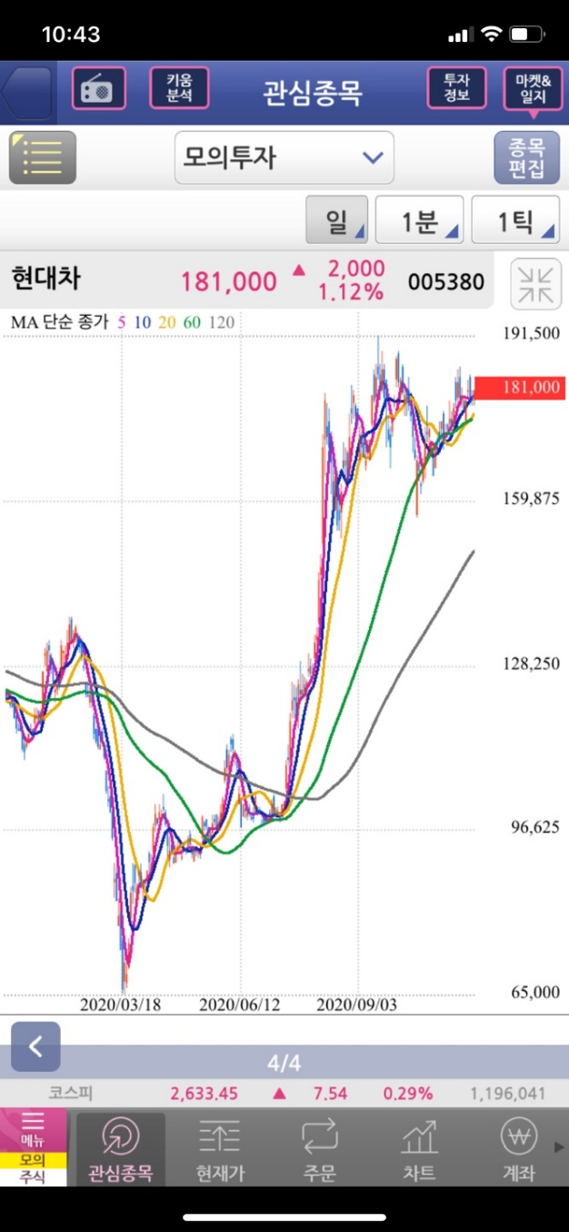
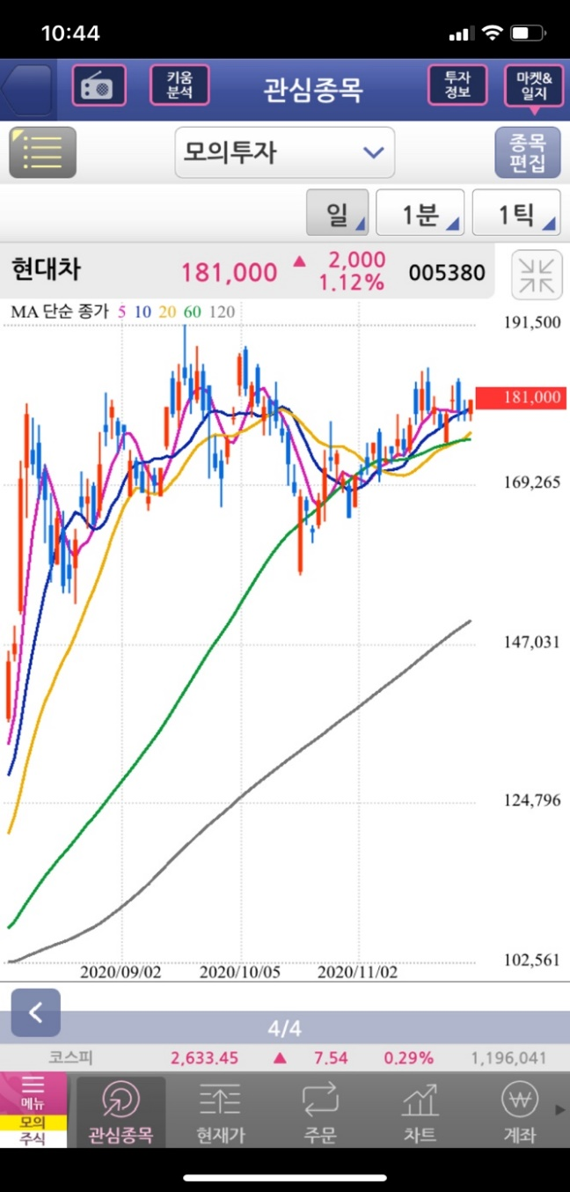
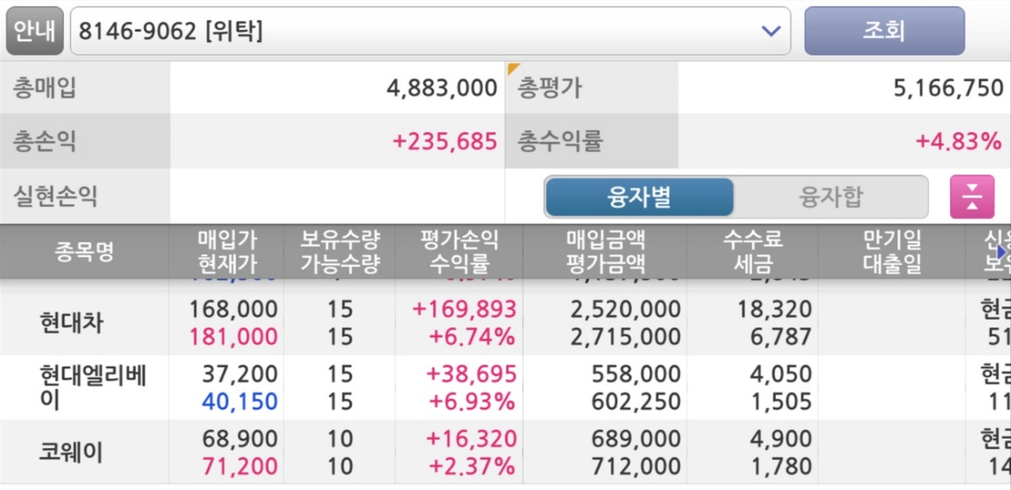
현대자동차 투자현황

Slide 14
최종의견
저희는 2020년 초부터 전세계적으로 유행한 COVID-19 과 관련하여
회사가 사업을 영위하는 대부분의 지역 및 영업 부문이 어느 정도 이에 영향을 받을 것으로 예상하였습니다.
이를 염두에 두고 분석한 결과, 삼성전자, 포스코 등 비슷한 부류의 주가가 올랐음에도
현대자동차만 유독 9월에 기록했던 18만원에서 더 나아가지 못하고 있습니다.
정부의 그린 뉴딜 정책으로 주가가 먼저 상승했기 때문에 이번 주가 상승장에서 소외된 것이 아닌가 하는
의견도 있습니다.
다행히도 지금 현 시점 주가는 조금씩이나마 회복되고 있는 상태입니다.

Slide 15
감사합니다

